Slide 1

Lo que llevo hecho

Slide 2
Antes de continuar, una cosa...

Slide 3
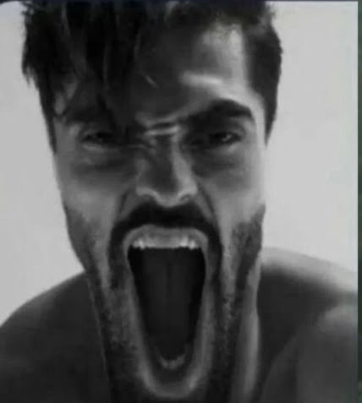
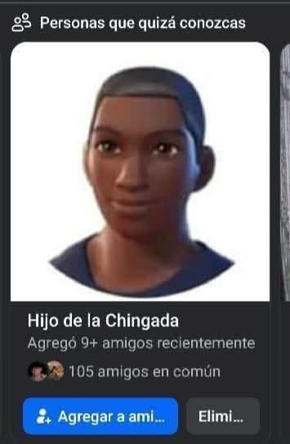
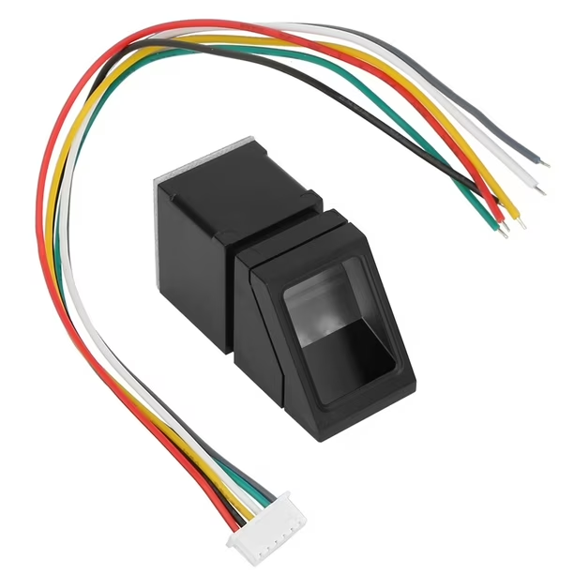
VALIÓ MADRE LOS CABLES DEL LECTOR :(
(Por lo que está en standby)

Slide 4
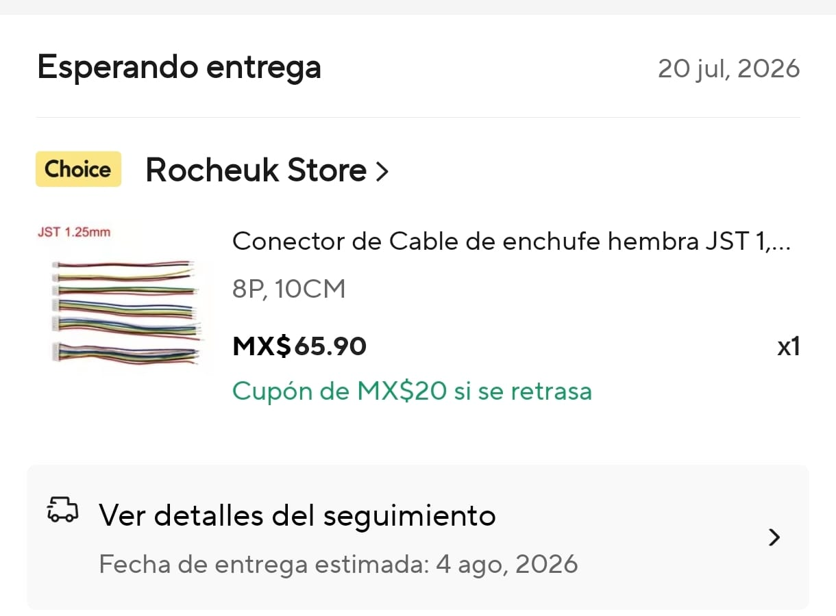

Pero ya pedí repuestos :D

Slide 5
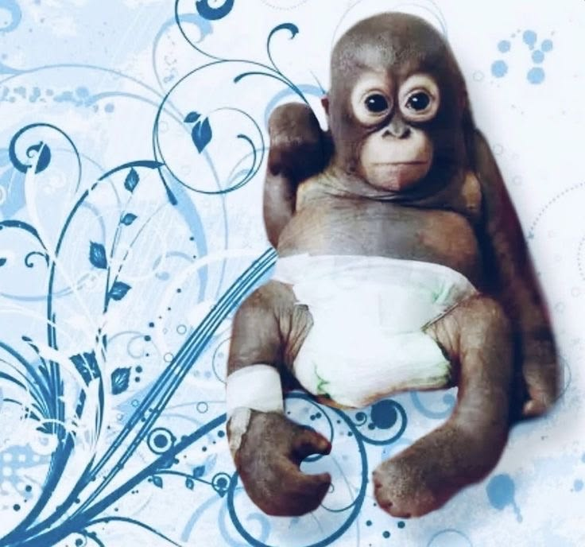
Con esto dicho podemos continuar

